Slide 1
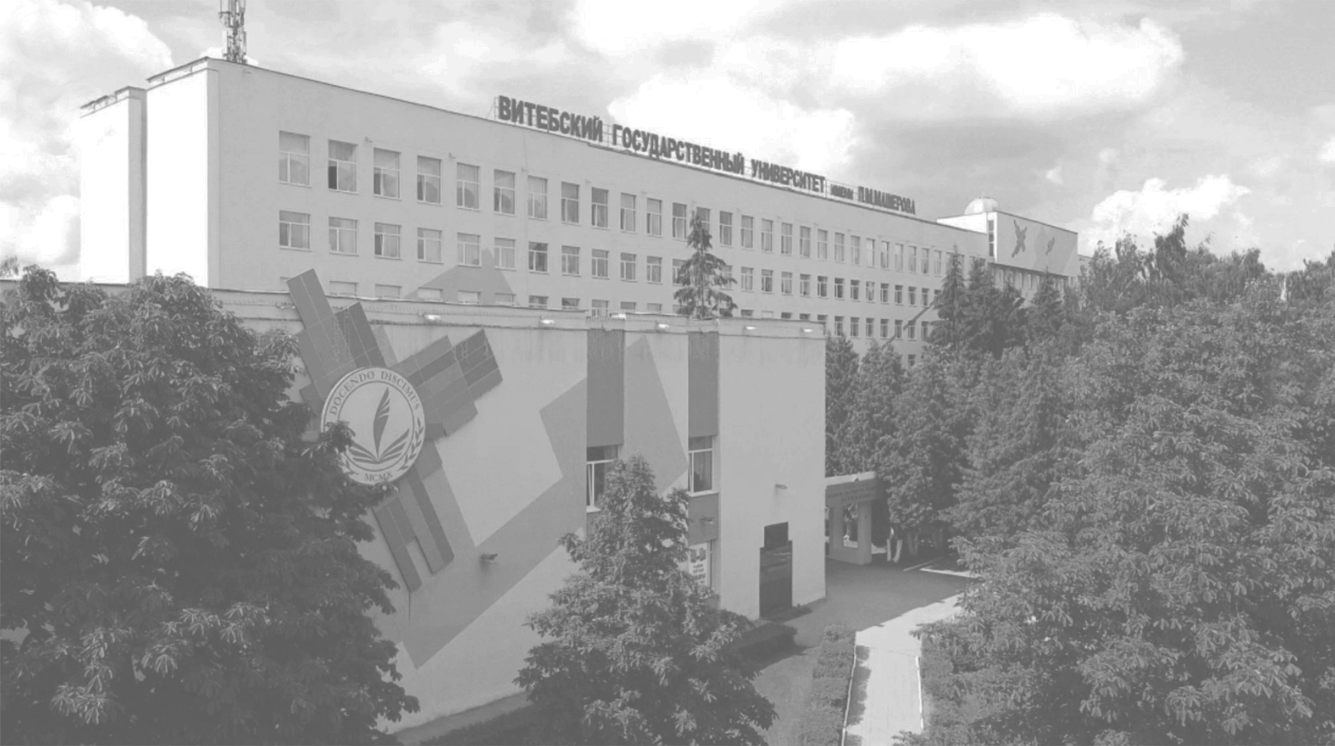

ВЕРТИКАЛЬ ВЛАСТИ В
РЕСПУБЛИКЕ БЕЛАРУСЬ

Slide 2

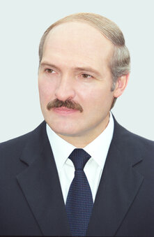
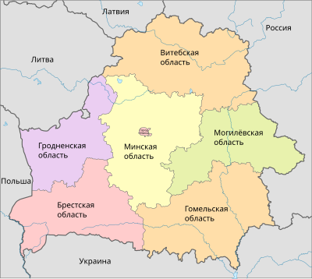
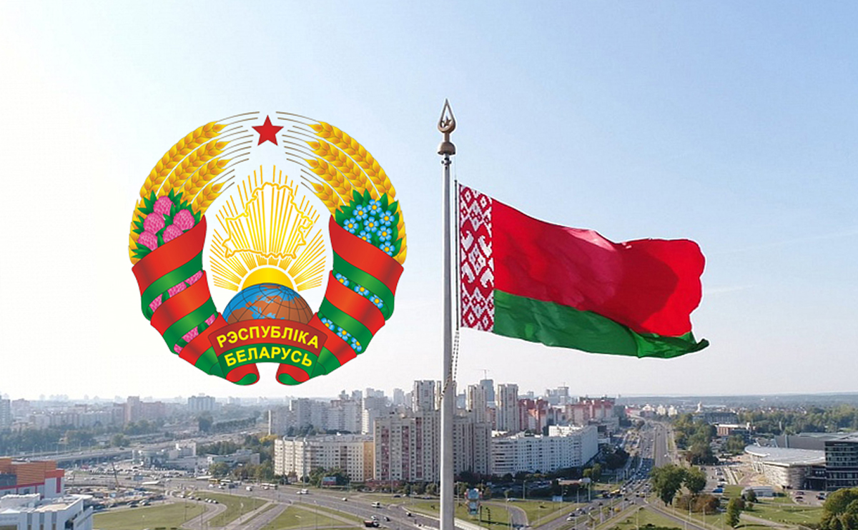
РЕСПУБЛИКА БЕЛАРУСЬ
Республика Беларусь –
унитарное демократическое социальное правовое государство

Slide 3
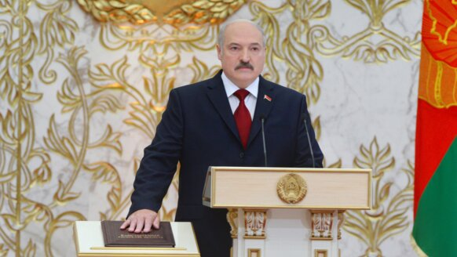
ПРЕЗИДЕНТ РЕСПУБЛИКИ БЕЛАРУСЬ
Глава государства – Президент Республики Беларусь Александр Григорьевич Лукашенко.
Раздел IV, глава 3, статья 79 Конституции Республики Беларусь.
Президент Республики Беларусь является Главой государства, гарантом Конституции Республики Беларусь, прав и свобод человека и гражданина.
Президент олицетворяет единство народа, гарантирует реализацию основных направлений внутренней и внешней политики, представляет Республику Беларусь в отношениях с другими государствами и международными организациями. Президент принимает меры по охране суверенитета Республики Беларусь, ее национальной безопасности и территориальной целостности, обеспечивает политическую и экономическую стабильность, преемственность и взаимодействие органов государственной власти, осуществляет посредничество между органами государственной власти.

Slide 4
ВЗАИМОДЕЙСТВИЕ ВЛАСТЕЙ
Ветви власти в Республике Беларусь
Законодательная власть:
Национальное собрание Республики Беларусь
Верхняя палата – Совет Республики Национального собрания Республики Беларусь;
Нижняя палата – Палата представителей Национального собрания Республики Беларусь.
Исполнительная власть:
Правительство - Совет Министров Республики Беларусь
Судебная власть:
Конституционный Суд и Верховный Суд, возглавляющий систему судов общей юрисдикции

Slide 5
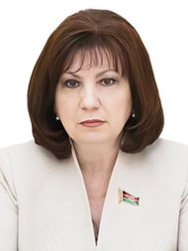
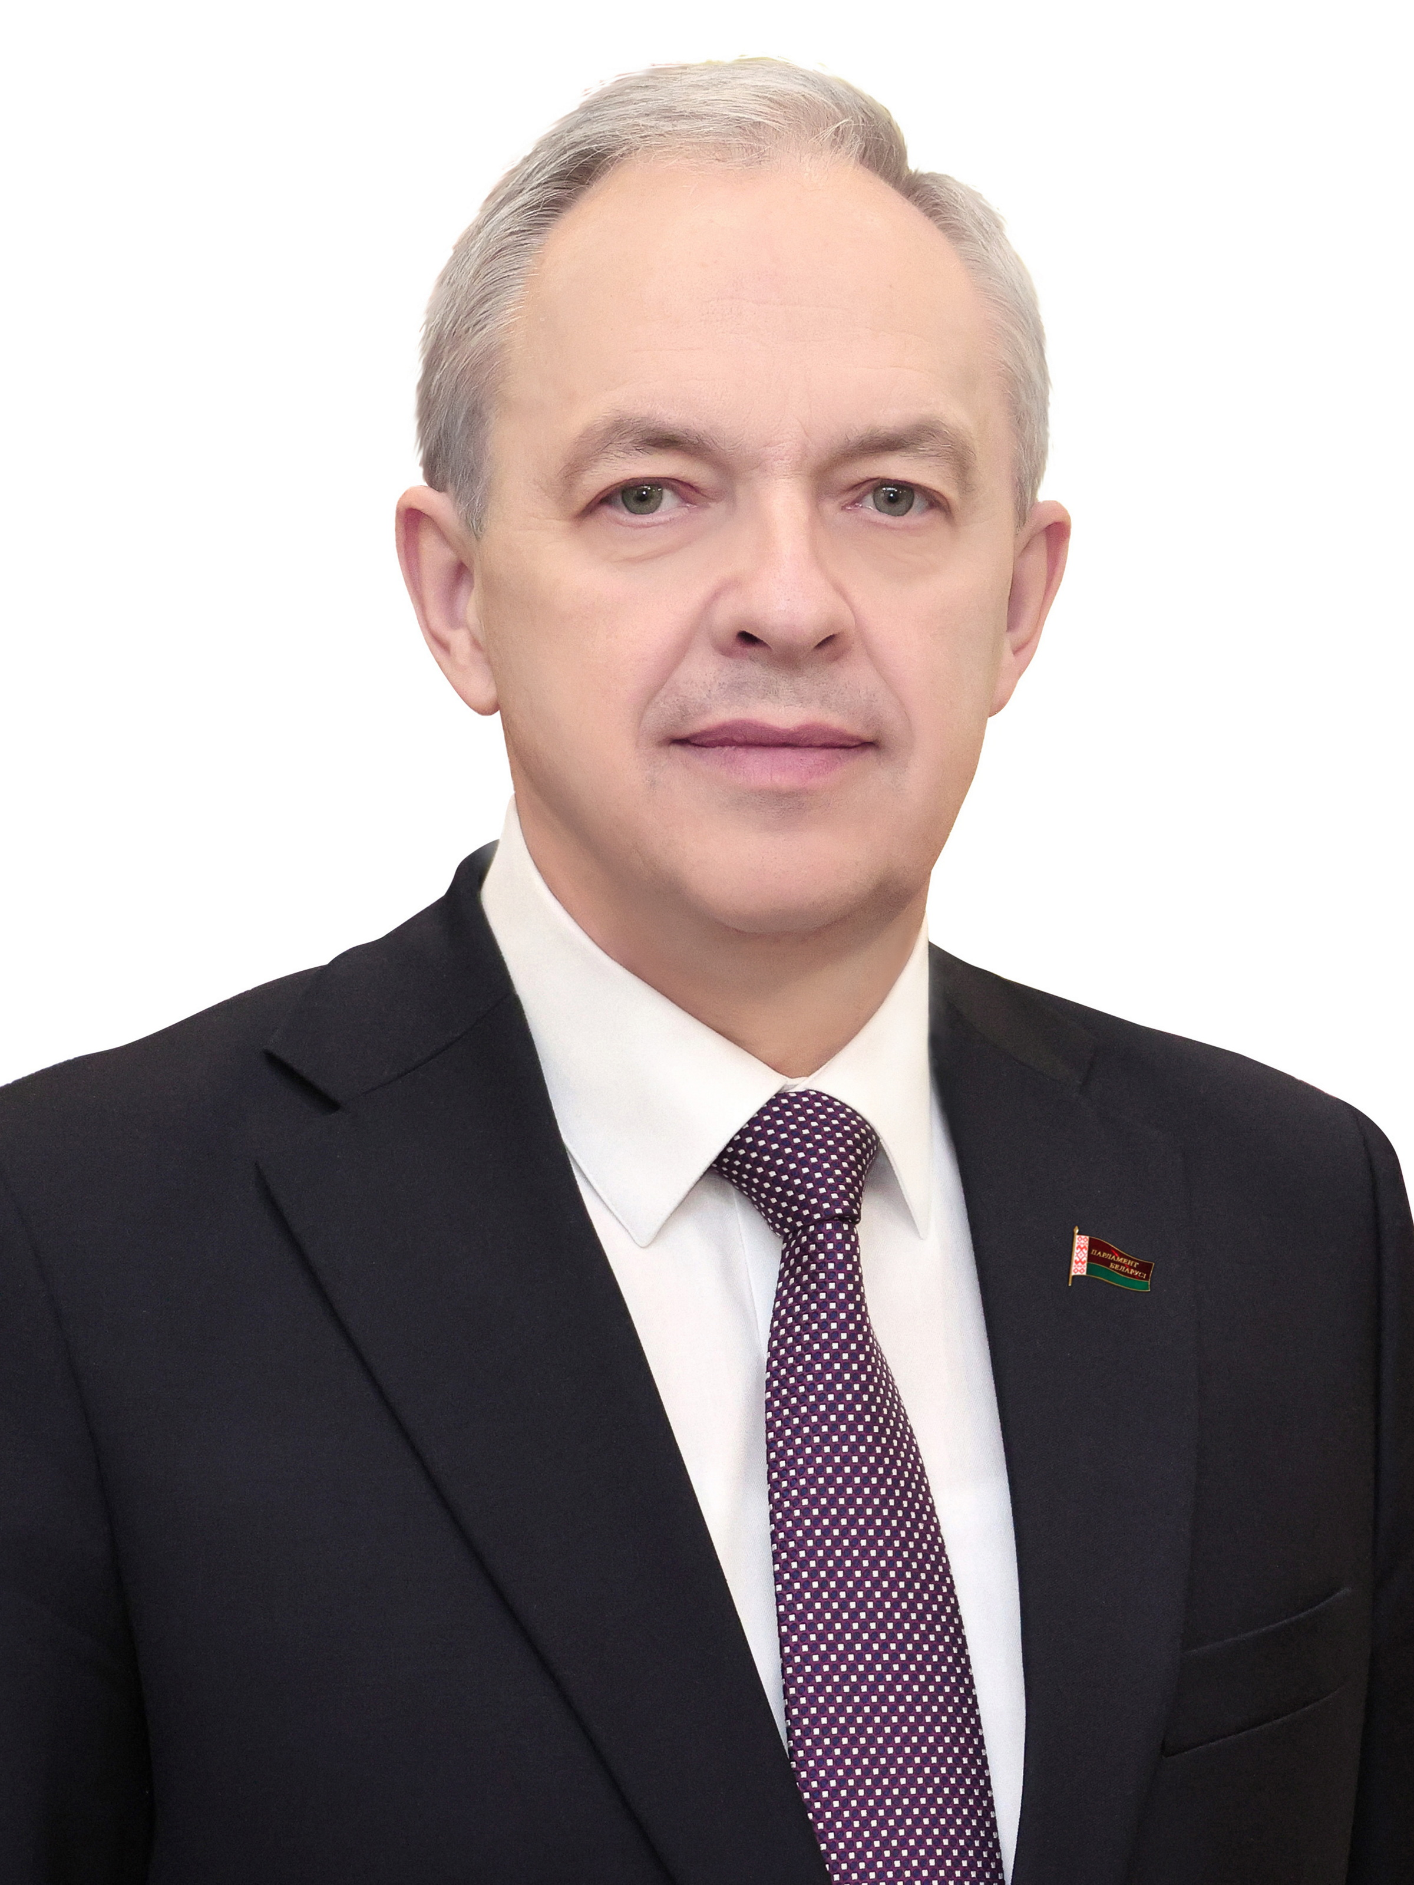
ЗАКОНОДАТЕЛЬНАЯ ВЛАСТЬ
Законодательная власть:
Верхняя палата - Совет Республики Национального собрания Республики Беларусь, в его состав входят 64 члена: по 8 членов избирается от каждой области и города Минска тайным голосованием на заседаниях местных Советов депутатов базового уровня соответствующих административно-территориальных единиц, 8 членов Совета Республики назначает Президент.
Председатель Совета Республики Национального собрания Республики Беларусь – Кочанова Наталья Ивановна
Нижняя палата – Палата представителей Национального собрания Республики Беларусь, срок полномочий составляет 5 лет, 110 депутатов, которые избираются по избирательным округам и представляют интересы граждан.
Председатель Палаты представителей Национального собрания Республики Беларусь – Сергеенко Игорь Петрович
Н.И. Кочанова
И.П. Сергеенко

Slide 6
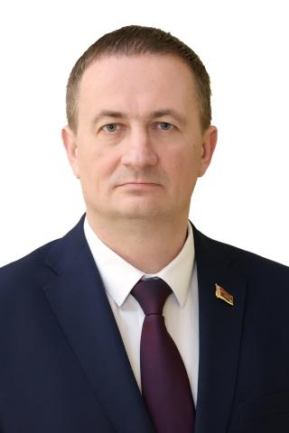
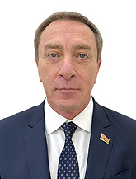
ИСПОЛНИТЕЛЬНАЯ ВЛАСТЬ
Исполнительная власть:
Исполнительную власть осуществляет Правительство – Совет Министров, который является центральным органом государственного управления. Возглавляет Правительство Премьер-министр, который назначается Президентом Республики Беларусь с предварительного согласия Палаты представителей.
Премьер-министр Республики Беларусь – Турчин Александр Генрихович
Первый заместитель Премьер-министра Республики Беларусь –
Снопков Николай Геннадьевич
В состав Правительства входят заместители Премьер-министра и министры, а также могут входить руководители других государственных органов и организаций.
А.Г. Турчин
Н.Г. Снопков

Slide 7
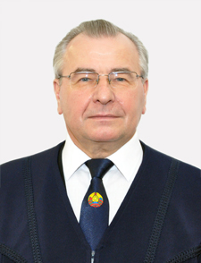
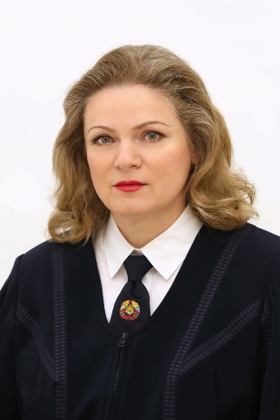
СУДЕБНАЯ ВЛАСТЬ
Судебная власть:
Судебная власть принадлежит судам. Она состоит из Конституционного Суда и Верховного Суда, который возглавляет систему судов общей юрисдикции.
Конституционный Суд Республики Беларусь осуществляет контроль за конституционностью нормативных правовых актов в государстве.
Председатель, заместитель Председателя и судьи Конституционного Суда избираются и освобождаются от должности Всебелорусским народным собранием.
Председатель Конституционного Суда Республики Беларусь –
Миклашевич Петр Петрович
Заместитель Председателя Конституционного Суда Республики Беларусь – Карпович Наталья Александровна
П.П. Миклашевич
Н.А. Карпович

Slide 8
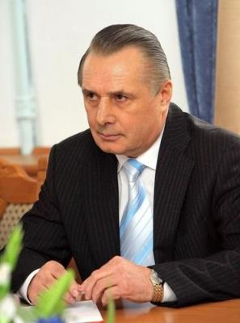
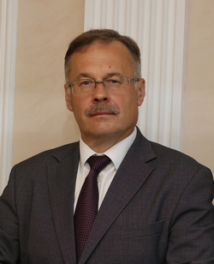
СУДЕБНАЯ ВЛАСТЬ
Судебная власть:
Верховный Суд возглавляет систему судов общей юрисдикции и является высшим судебным органом, который осуществляет правосудие посредством гражданского, уголовного и иных форм судопроизводства, предусмотренных законом.
Председатель, заместители Председателя и судьи Верховного Суда избираются и освобождаются от должности Всебелорусским народным собранием.
Председатель Верховного Суда Республики Беларусь –
Сукало Валентин Олегович
Первый заместитель Председателя Верховного Суда Республики Беларусь –
Калинкович Валерий Леонидович
В.О. Сукало
В.Л. Калинкович

Slide 9
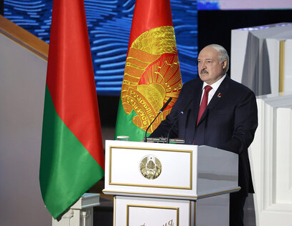
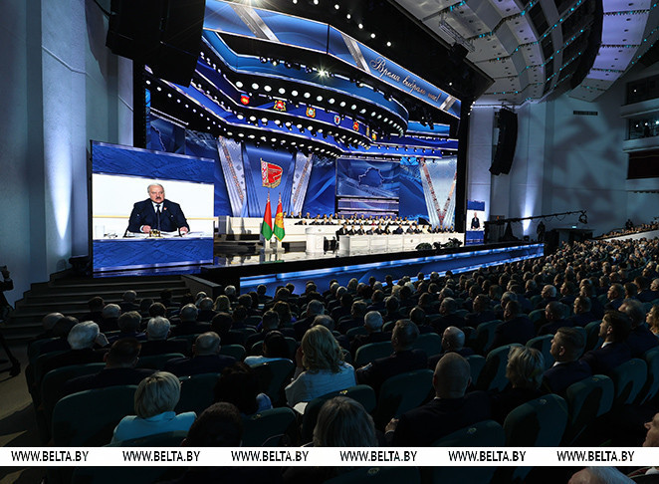
ВСЕБЕЛОРУССКОЕ НАРОДНОЕ СОБРАНИЕ
ВНС (Всебелорусское народное собрание) – высший представительный орган народовластия Республики Беларусь, определяющий стратегические направления развития общества и государства, обеспечивающий незыблемость конституционного строя, преемственность поколений и гражданское согласие.
Установлена постоянная максимальная численность делегатов ВНС – 1200 человек.
Установлен срок полномочий ВНС (5 лет) и периодичность заседаний (не реже 1 раза в год).
Председателем Всебелорусского народного собрания седьмого созыва избран Президент Республики Беларусь Александр Григорьевич Лукашенко.

Slide 10
ИТОГИ СЕДЬМОГО ВСЕБЕЛОРУССКОГО НАРОДНОГО СОБРАНИЯ
На заседании VII Всебелорусского народного собрания утверждены 2 ВАЖНЫХ документа:
КОНЦЕПЦИЯ НАЦИОНАЛЬНОЙ БЕЗОПАСНОСТИ;
ВОЕННАЯ ДОКТРИНА.
Концепция национальной безопасности и Военная доктрина –
это основополагающие документы, регламентирующие подходы государства к обеспечению собственной безопасности в различных сферах с учетом геополитических изменений в мире, применение военной силы в рамках реагирования на имеющиеся вызовы и угрозы.
За утверждение обоих документов делегаты ВНС проголосовали единогласно.

Slide 11
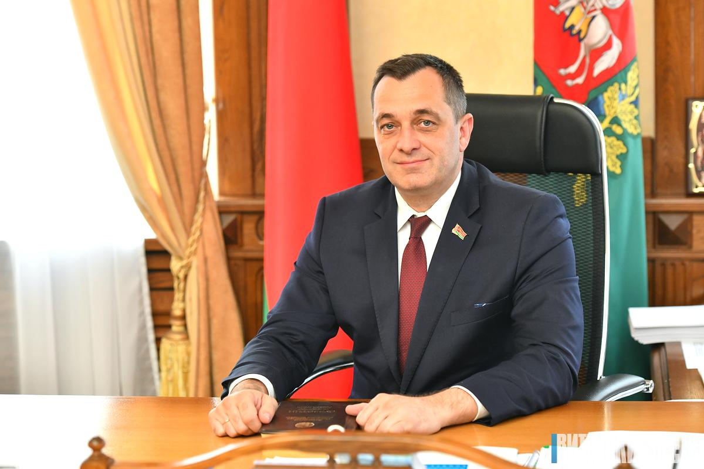
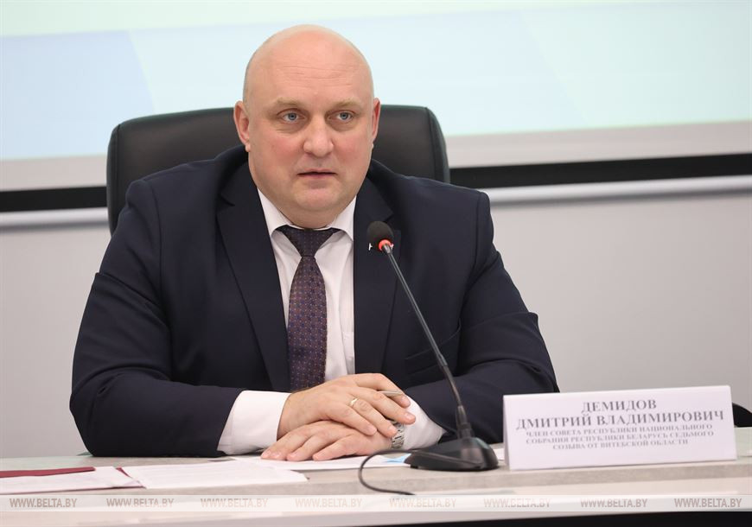
ВЕТВИ ВЛАСТИ ВИТЕБСКОЙ ОБЛАСТИ
Витебский областной исполнительный комитет
Исполнительная власть:
Председатель Витебского областного исполнительного комитета – Александр Михайлович Субботин
Законодательная власть:
Председатель Витебского областного Совета депутатов – Дмитрий Владимирович Демидов

Slide 12
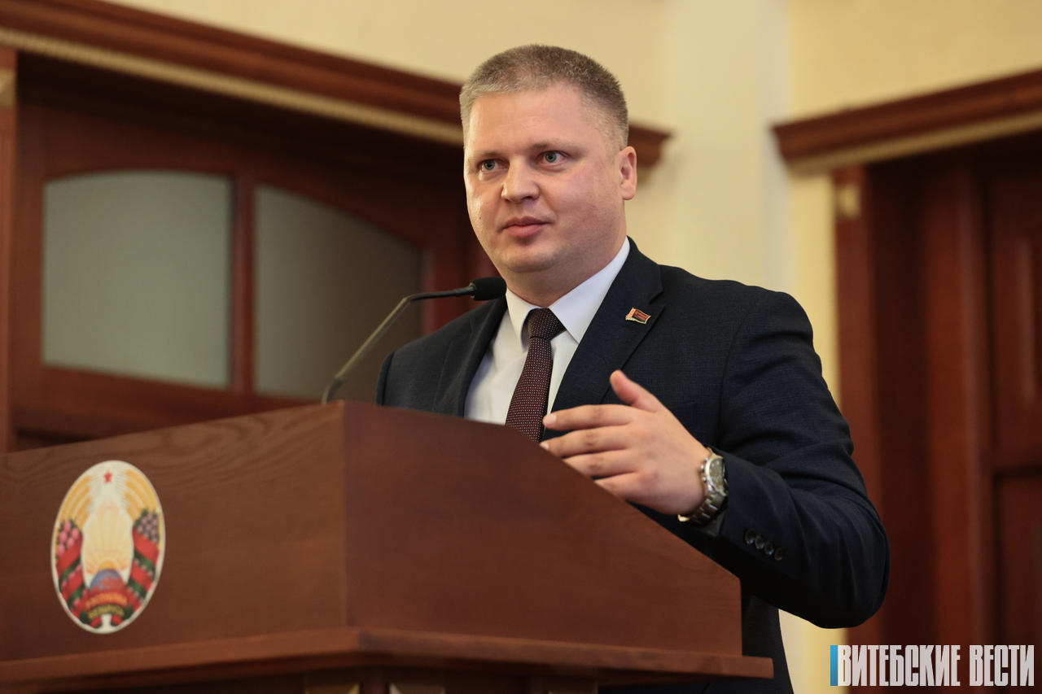
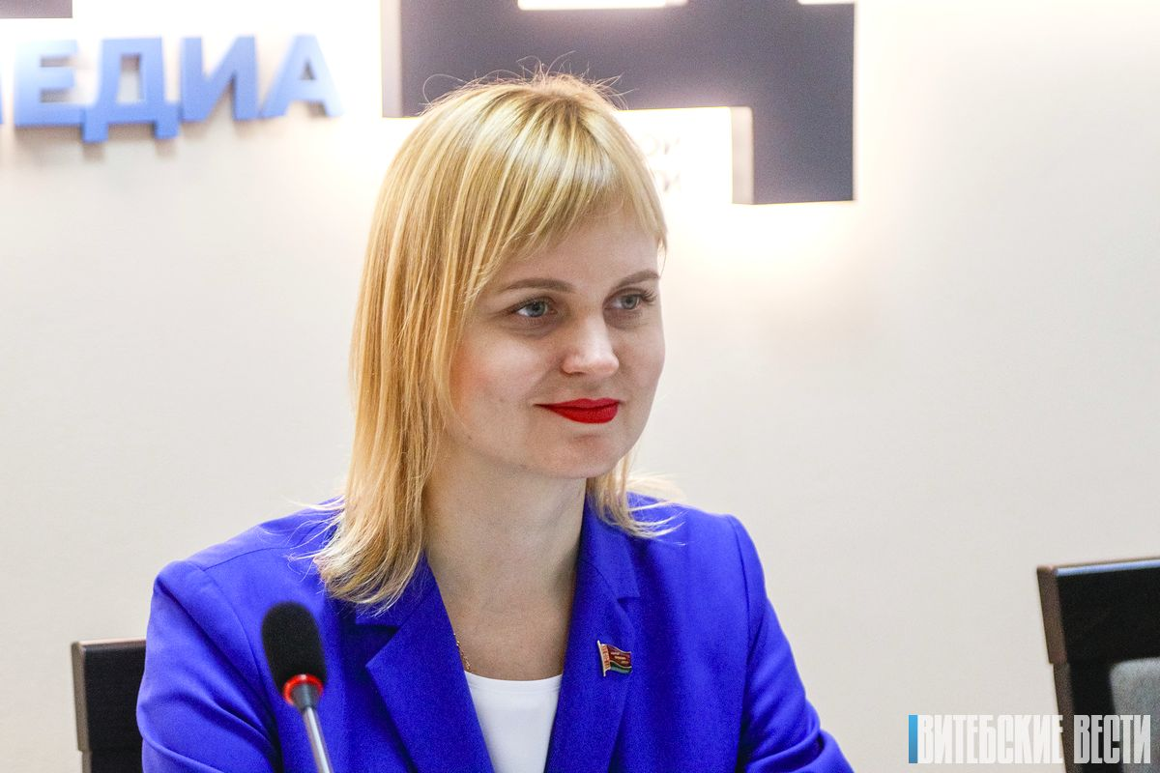
ВЕТВИ ВЛАСТИ ГОРОДА ВИТЕБСКА
Витебский городской исполнительный комитет
Исполнительная власть:
Председатель Витебского городского исполнительного комитета – Алексей Михайлович Героев
Законодательная власть:
Председатель Витебского городского Совета депутатов – Ольга Вячеславовна Иванова

Slide 13
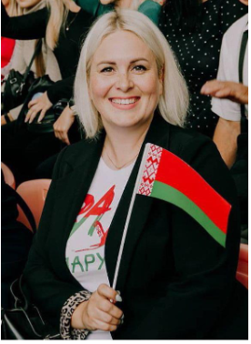
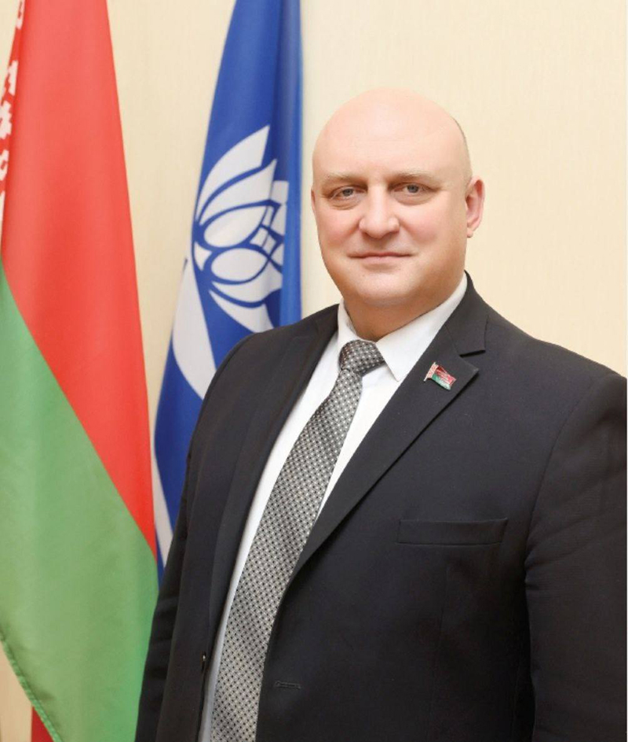
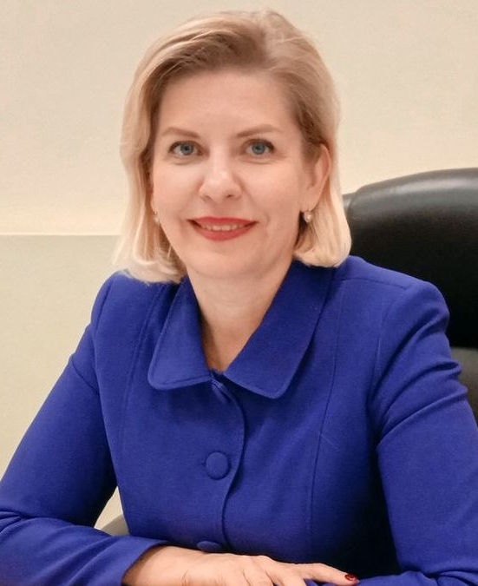
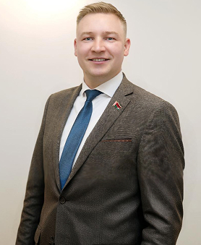
ЛИДЕРЫ ОБЩЕСТВЕННЫХ ОБЪЕДИНЕНИЙ И ОБЩЕСТВЕННЫХ ОРГАНИЗАЦИЙ ВИТЕБСКОЙ ОБЛАСТИ
Первый секретарь БРСМ Витебской области – Жанна Александровна Нарицина
Председатель Витебской областной организации РОО «Белая Русь» – Дмитрий Владимирович Демидов
Председатель Витебской областной организации РОО «БСЖ» – Марина Владимировна Новицкая
Председатель Витебской областной организации РОО «Патриоты Беларуси» – Владимир Геннадьевич Бабичев

Slide 14
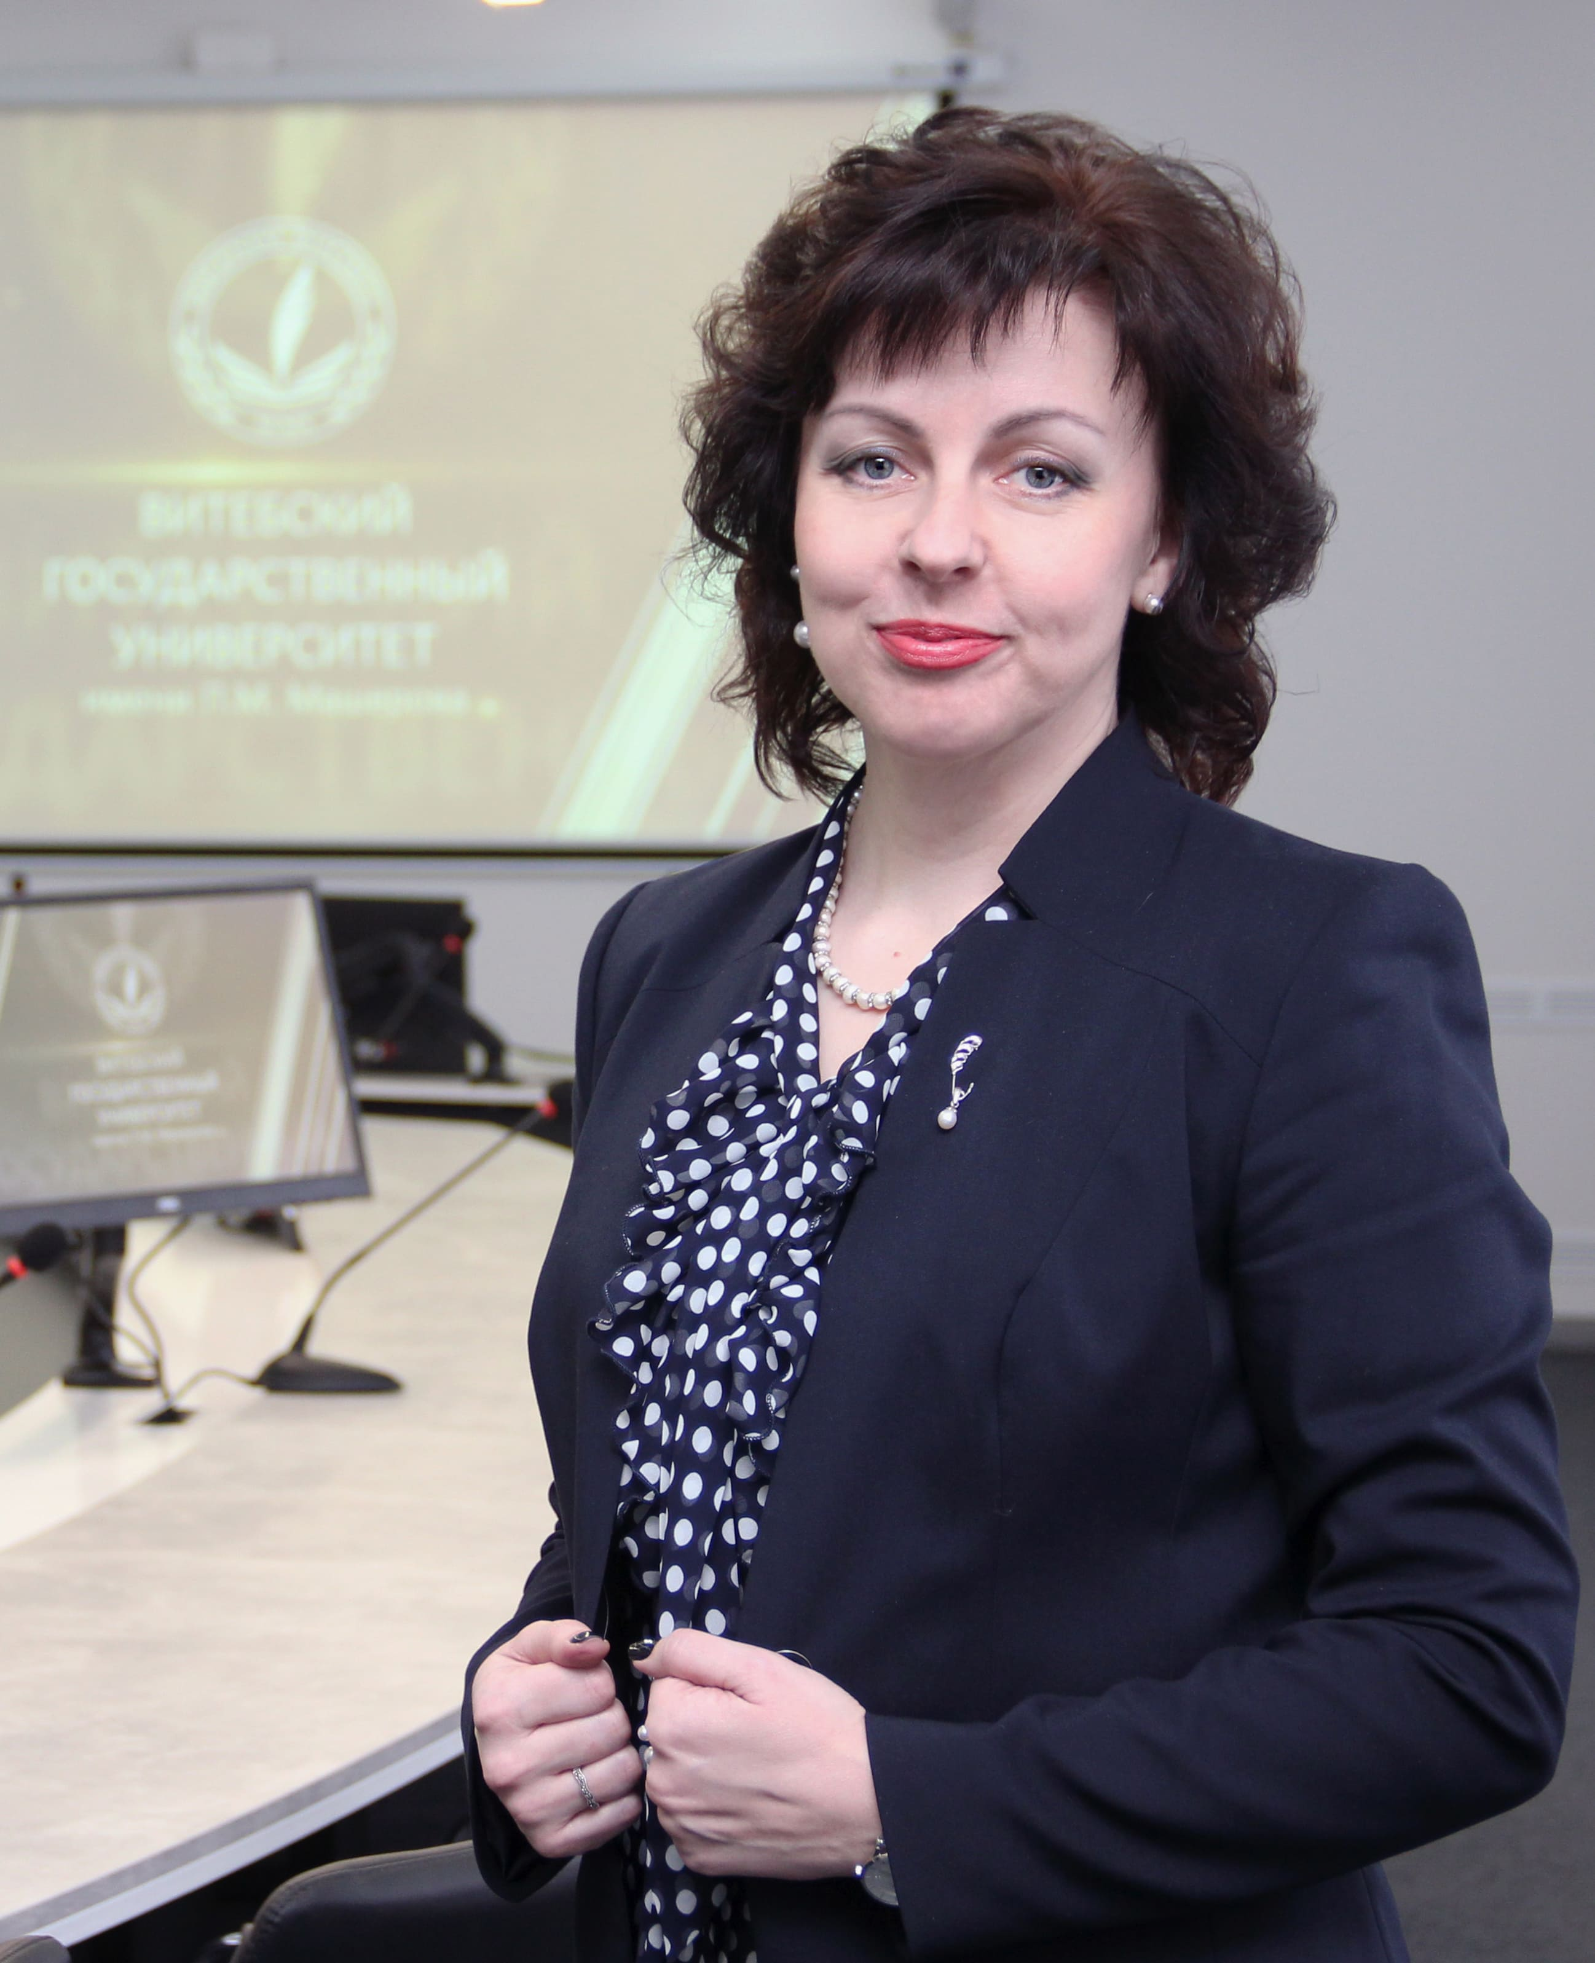
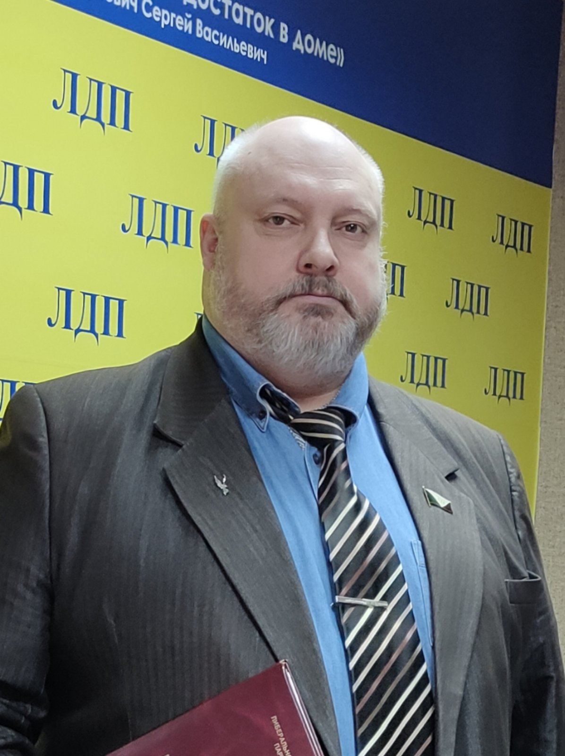
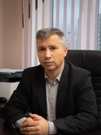
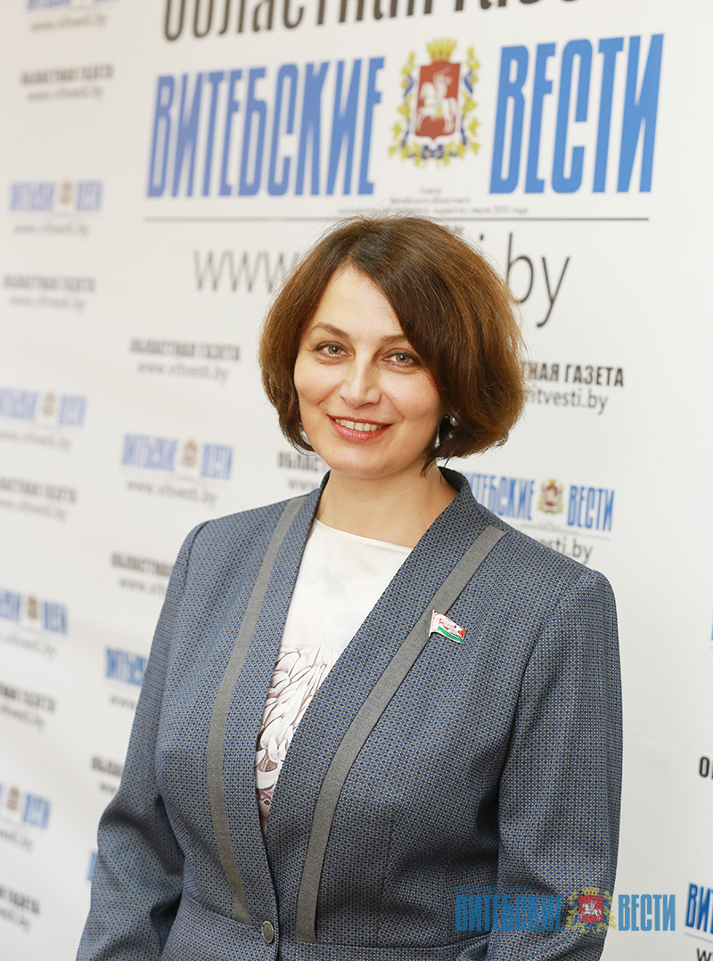
ЛИДЕРЫ ПОЛИТИЧЕСКИХ ПАРТИЙ
ВИТЕБСКОЙ ОБЛАСТИ
Председатель Витебского областного отделения Белорусской партии «Белая Русь» – Валентина Васильевна Богатырёва
Председатель Витебской областной организации ЛДПБ – Игорь Петрович Тепляков
Первый секретарь Витебского обкома КПБ – Артур Олегович Терешков
Председатель Витебской областной организации Республиканской партии труда и справедливости– Татьяна Александровна Старинская

Slide 15
ВЕРТИКАЛЬ ВЛАСТИ В
РЕСПУБЛИКЕ БЕЛАРУСЬ

